Slide 1
خ
خـ

Slide 2
خالد خروف خزانة خيمة بطيخ

Slide 4
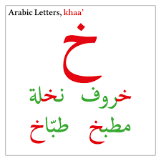

Slide 5
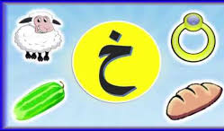

Slide 6
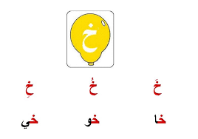

Slide 7
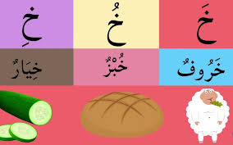

Slide 9
كلمات تبدأ بحرف خ

Slide 10
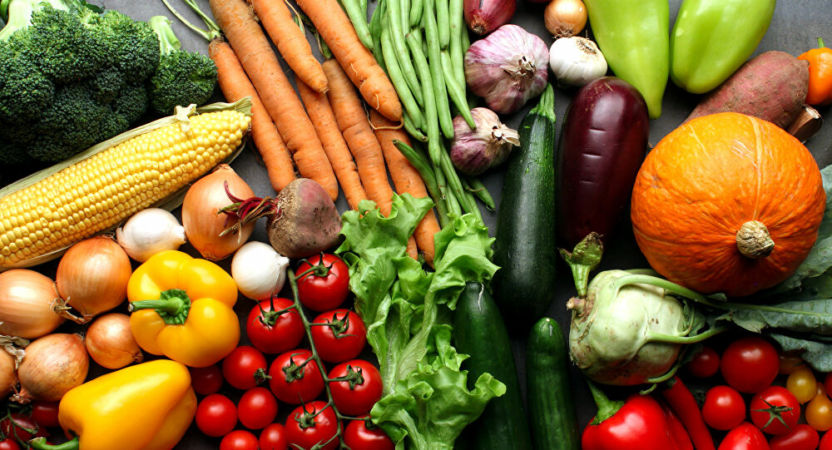
خُضار

Slide 11
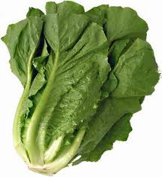
خَس

Slide 12
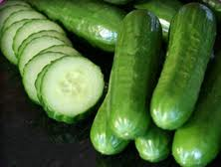
خِيار

Slide 13
خوخ

Slide 14
خُبز

Slide 15
خَباز

Slide 16
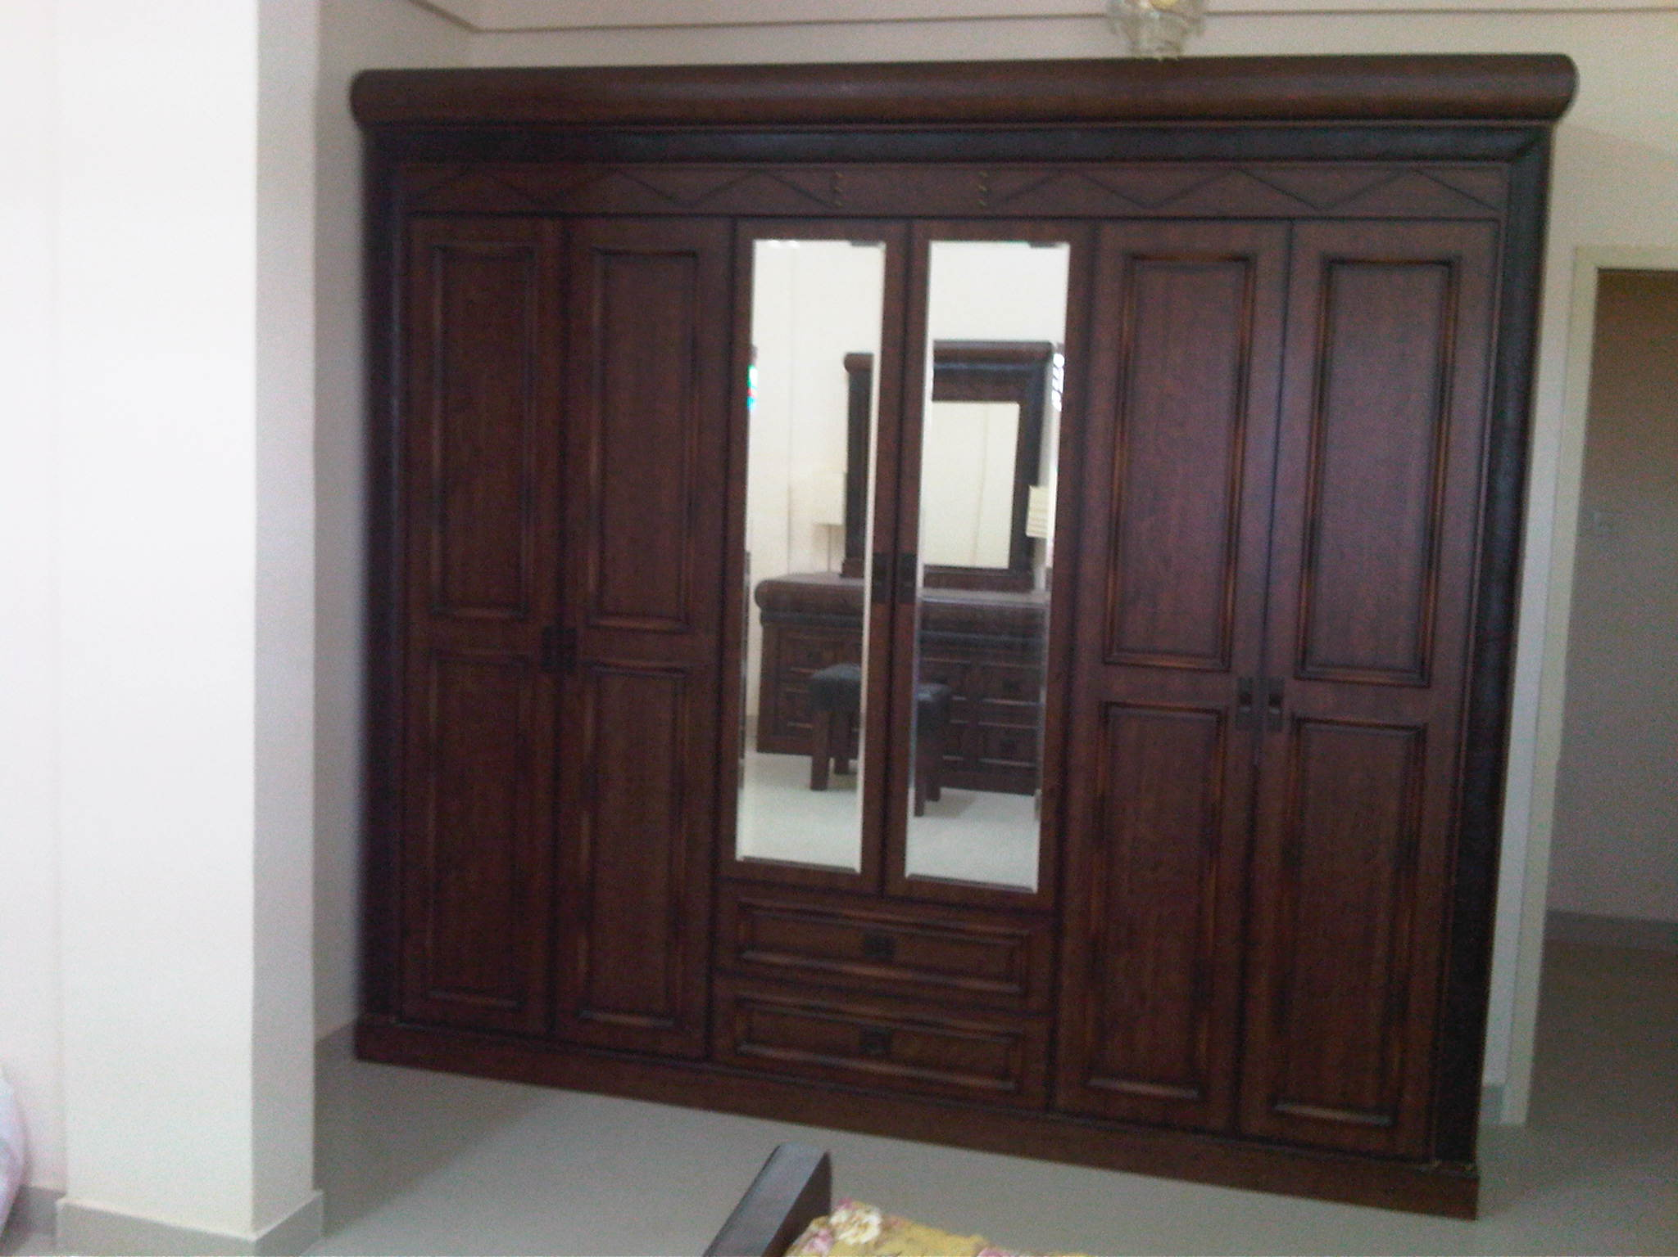
خزانة

Slide 17
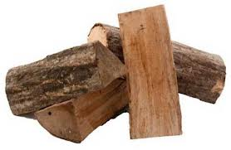
خَشب

Slide 18
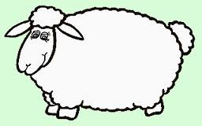
خَروف

Slide 19
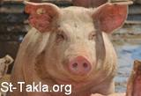
خِنزير

Slide 20
خُنفساء

Slide 21
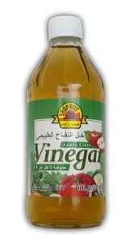
خَل

Slide 22
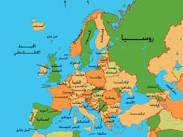
خارطة

Slide 23
خَريف

Slide 24
خَمسة

Slide 25
خَرز

Slide 26
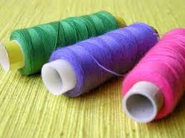
خيطان

Slide 27
خَجول

Slide 28
خَفيف

Slide 29
خَد

Slide 30
خَيمة

Slide 31
خاتم

Slide 32
خفاش

